Slide 1
Módulo Específico
Desenvolvimento
Web Site
Junho 2020

Slide 2
Objetivo
Desenvolver um Web Site Pessoal (Currículo), com no mínimo 4 páginas interligadas através de botões.
Utilizar elementos que foram desenvolvidos nos semestres anteriores e no semestre atual.
Tomar como base o wireframe elaborado em aulas anteriores.

Slide 3
Conteúdo
Página Inicial: Apresentação, falando sobre você, seus objetivos, suas características e gostos
Página 1: Apresentar seus trabalhos desenvolvidos no Primeiro semestre do curso de Designer Gráfico
Página 2: Apresentar seus trabalhos desenvolvidos no Segundo semestre do curso de Designer Gráfico
Página 3: Apresentar seus trabalhos desenvolvidos no terceiro semestre do curso de Designer Gráfico (observação, incluir vídeos desenvolvidos na aula de Edição de vídeo)

Slide 4
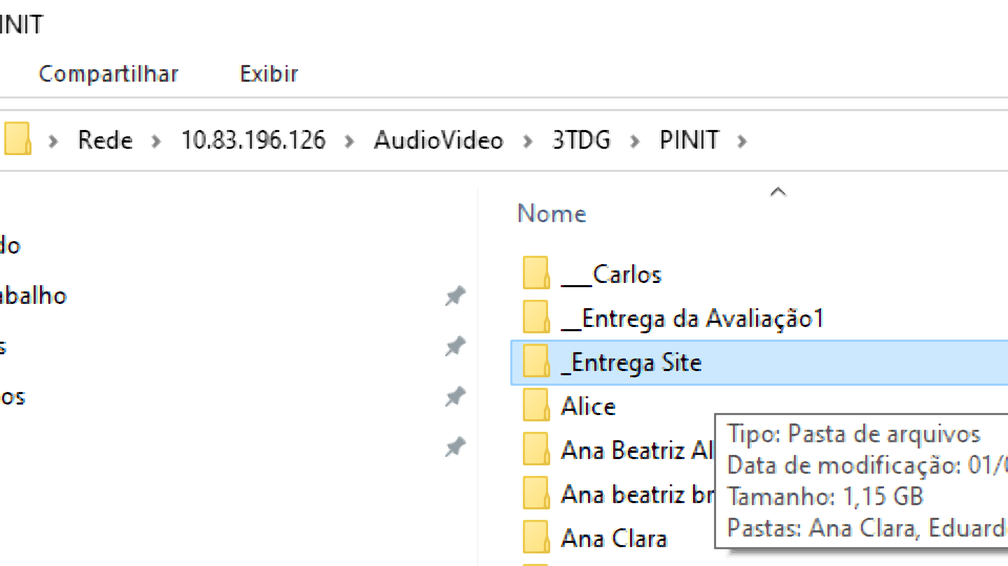
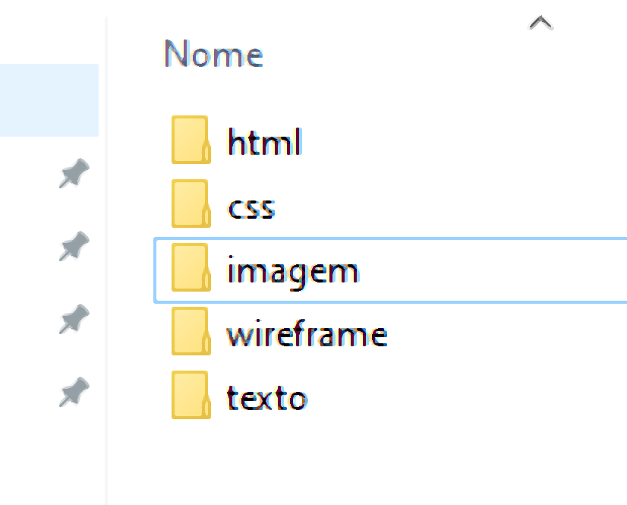
Atenção
Etapas para o desenvolvimento:
Inserir na pasta _Entrega do Site, uma pasta com o Seu Nome, Exemplo (Carlos Perazolo)
Esta pasta deve conter subpastas com os seguintes nomes:

Slide 5
Obs.:
Não comece a desenvolver o html e o css, sem antes ter adequado as imagens, textos e wireframe.
Obrigatório o uso de um elemento de transição em cada um das páginas.
Os botões não contam como elementos de transições.
Entregas Mínimas:
10/03 – pastas definidas, textos que serão utilizados e imagens a utilizar.
17/03 – Primeiras configurações das páginas (Botões, Logos, Favicon).
24/03 – Site finalizado.

